Slide 1
Spaghetti!
Oliver fric

Slide 2

che
Spaghetti! Accanto ai maccheroni e alle penne, è il tipo di pasta più amato. Il singolare di spaghetti è, per inciso, "spaghetto«
Ma chi mangerebbe solo una singola pasta? Attenzione: gli spaghetti vengono sempre e solo mangiati con la forchetta
Prendete una piccola porzione con la forchetta, giratela sul bordo del piatto e inseritela in bocca!

Slide 3
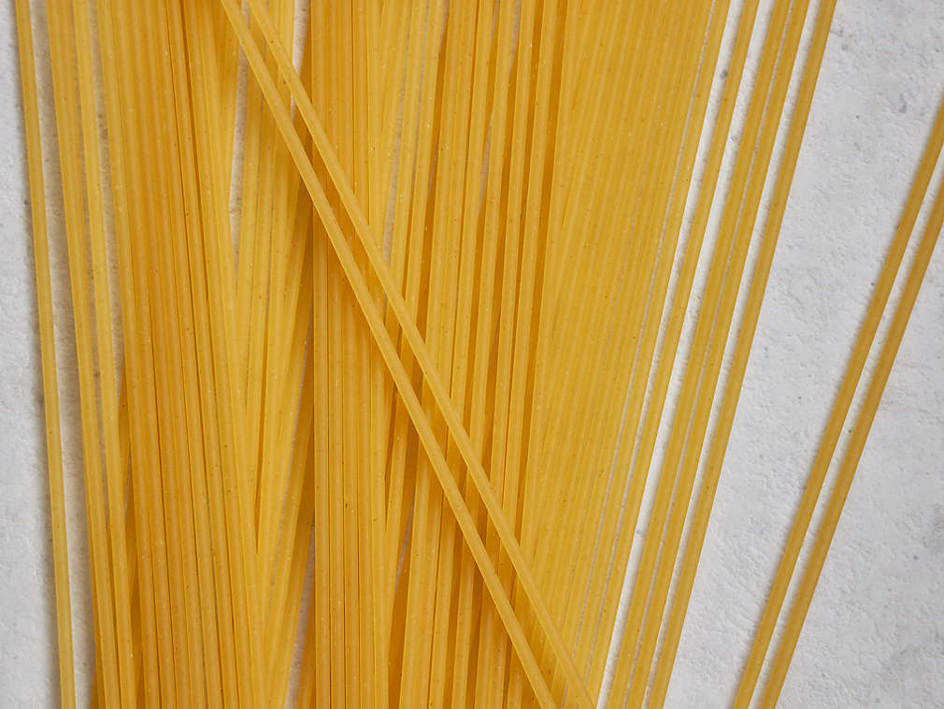
origine
Secondo la leggenda, l'idea del predecessore degli spaghetti fu portata da Marco Polo dalla Cina. Lì, sottili noodle fatti di farina di grano erano stati prodotti dimostrabilmente per circa 2000 anni
Dopo il suo ritorno dalla Cina nel 1295, si dice che i veneziani furono i primi a produrre la pasta con semola di grano duro

Slide 4
Gli spaghetti hanno queste specifiche caratteristiche
Il nome spaghetti deriva dalla parola italiana "spago" (corda)
In Italia, gli spaghetti molto spessi sono chiamati spaghettoni, quelli molto sottili spaghettini
Ancora più sottili dei spaghettini sono i delicati capellini
Gli spaghetti sono tradizionalmente fatti solo di semola di grano duro e acqua
L'impasto viene pressato in stampi, poi gli spaghetti vengono essiccati e tagliati in lunghezza di circa 25 centimetri
I tradizionalisti insistono sul fatto che la forma di pressatura sia di bronzo, perché questo conferisce agli spaghetti una superficie più ruvida, grazie alla quale la salsa aderisce meglio ad essi

Slide 5
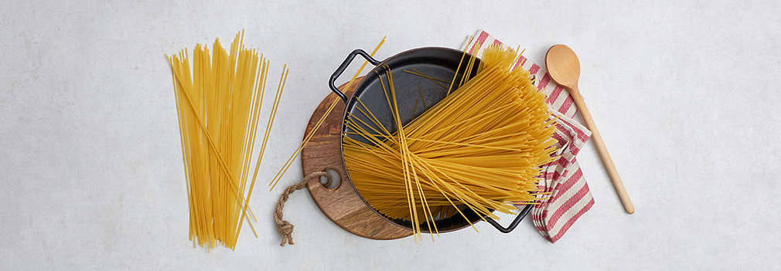
E adesso sinceramente
Questa presentazione è stata creata all'ultimo minuto perché il mio progetto originale doveva essere la Torre pendente di Pisa
Tutto questa presentazione sugli spaghetti è stata presentata sulla pagina di Kaufland
Ho citato la fonte, quindi non è più plagio ma ispirazione

Slide 6
Grazie per l'attenzione e per tutti e 4 gli anni di studio dell'italiano.

